Slide 1

金牌训练 NOI2023 模拟赛 Day4 解题报告
清华大学 陈栉旷

Slide 2
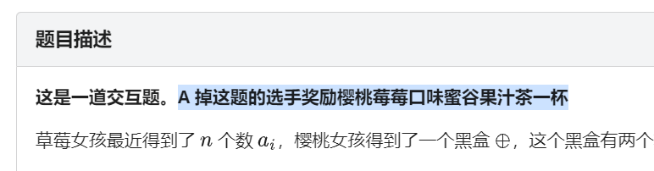
彩蛋

Slide 3

Task 1：网格染色
题目描述
一个 $N×3$ 网格，还有一个 $3×3$ 的 $01$ 矩阵 $A$，表示若 $(i,j)≠(0,0)$ 且 $A_{2+i,2+j}=1$ 则当 $(x,y)$ 处被染黑时 $(x+i,y+j)$ 处不能被染黑
求染黑 $m$ 个格子的方案数
$N≤1.5×{10}^{4},m≤3N$

Slide 4
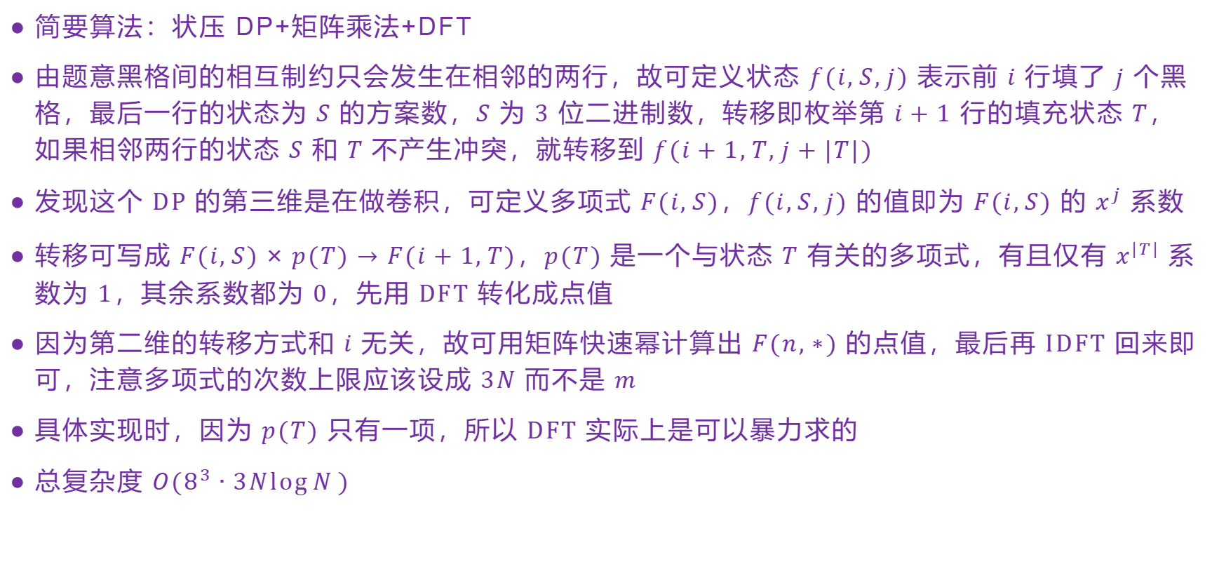
Task 1：网格染色
简要算法：状压 DP+矩阵乘法+DFT
由题意黑格间的相互制约只会发生在相邻的两行，故可定义状态 $f(i,S,j)$ 表示前 $i$ 行填了 $j$ 个黑格，最后一行的状态为 $S$ 的方案数，$S$ 为 $3$ 位二进制数，转移即枚举第 $i+1$ 行的填充状态 $T$，如果相邻两行的状态 $S$ 和 $T$ 不产生冲突，就转移到 $f(i+1,T,j+|T|)$
发现这个 DP 的第三维是在做卷积，可定义多项式 $F(i,S)$，$f(i,S,j)$ 的值即为 $F(i,S)$ 的 $x^{j}$ 系数
转移可写成 $F(i,S)×p(T)→F(i+1,T)$，$p(T)$ 是一个与状态 $T$ 有关的多项式，有且仅有 $x^{|T|}$ 系数为 $1$，其余系数都为 $0$，先用 DFT 转化成点值
因为第二维的转移方式和 $i$ 无关，故可用矩阵快速幂计算出 $F(n,∗)$ 的点值，最后再 IDFT 回来即可，注意多项式的次数上限应该设成 $3N$ 而不是 $m$
具体实现时，因为 $p(T)$ 只有一项，所以 DFT 实际上是可以暴力求的
总复杂度 $O(8^{3}∙3N\log{N})$

Slide 5

Task 2：人人人数
题目描述
随机生成一个长度为 $m$、值域为 $[1,n]$ 中整数的单调不减数列（每种可能的数列等概率出现），求这个数列众数出现次数的期望
$m≤2×{10}^{5},n≤{10}^{9}$，多测，数据组数不超过 $15$

Slide 6
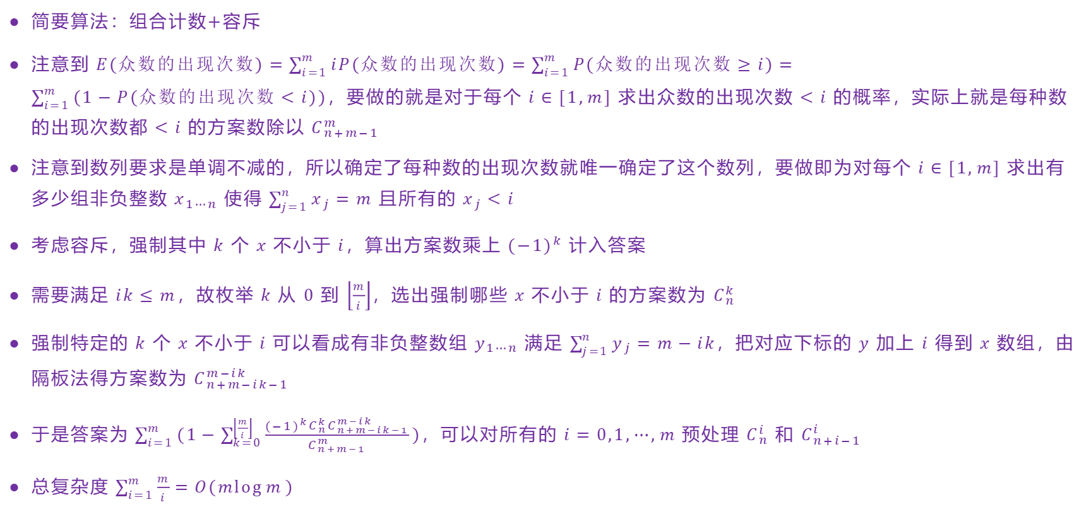
Task 2：人人人数
简要算法：组合计数+容斥
注意到 $E(众数的出现次数)=\sum_{i=1}^{m}{iP(众数的出现次数)}=\sum_{i=1}^{m}{P(众数的出现次数≥i)}=\sum_{i=1}^{m}{(1−P(众数的出现次数<i))}$，要做的就是对于每个 $i∈[1,m]$ 求出众数的出现次数 $<i$ 的概率，实际上就是每种数的出现次数都 $<i$ 的方案数除以 $C_{n+m−1}^{m}$
注意到数列要求是单调不减的，所以确定了每种数的出现次数就唯一确定了这个数列，要做即为对每个 $i∈[1,m]$ 求出有多少组非负整数 $x_{1⋯n}$ 使得 $\sum_{j=1}^{n}{x_{j}}=m$ 且所有的 $x_{j}<i$
考虑容斥，强制其中 $k$ 个 $x$ 不小于 $i$，算出方案数乘上 ${(−1)}^{k}$ 计入答案
需要满足 $ik≤m$，故枚举 $k$ 从 $0$ 到 $\left\lfloor \frac{m}{i}\right\rfloor$，选出强制哪些 $x$ 不小于 $i$ 的方案数为 $C_{n}^{k}$
强制特定的 $k$ 个 $x$ 不小于 $i$ 可以看成有非负整数组 $y_{1⋯n}$ 满足 $\sum_{j=1}^{n}{y_{j}}=m−ik$，把对应下标的 $y$ 加上 $i$ 得到 $x$ 数组，由隔板法得方案数为 $C_{n+m−ik−1}^{m−ik}$
于是答案为 $\sum_{i=1}^{m}{(1−\sum_{k=0}^{\left\lfloor \frac{m}{i}\right\rfloor }{\frac{{(−1)}^{k}C_{n}^{k}C_{n+m−ik−1}^{m−ik}}{C_{n+m−1}^{m}}})}$，可以对所有的 $i=0,1,⋯,m$ 预处理 $C_{n}^{i}$ 和 $C_{n+i−1}^{i}$
总复杂度 $\sum_{i=1}^{m}{\frac{m}{i}}=O(m\log{m})$

Slide 7
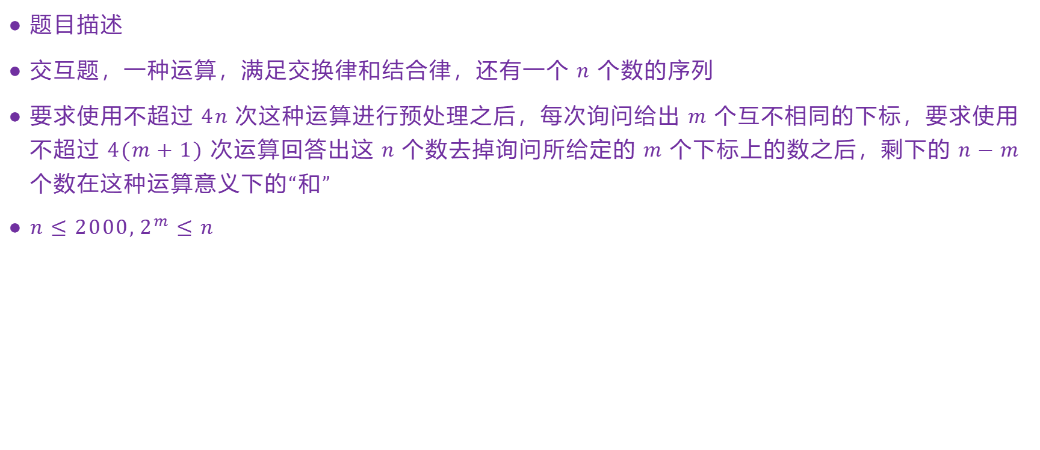
Task 3：樱桃莓莓
题目描述
交互题，一种运算，满足交换律和结合律，还有一个 $n$ 个数的序列
要求使用不超过 $4n$ 次这种运算进行预处理之后，每次询问给出 $m$ 个互不相同的下标，要求使用不超过 $4(m+1)$ 次运算回答出这 $n$ 个数去掉询问所给定的 $m$ 个下标上的数之后，剩下的 $n−m$ 个数在这种运算意义下的“和”
$n≤2000,2^{m}≤n$

Slide 8
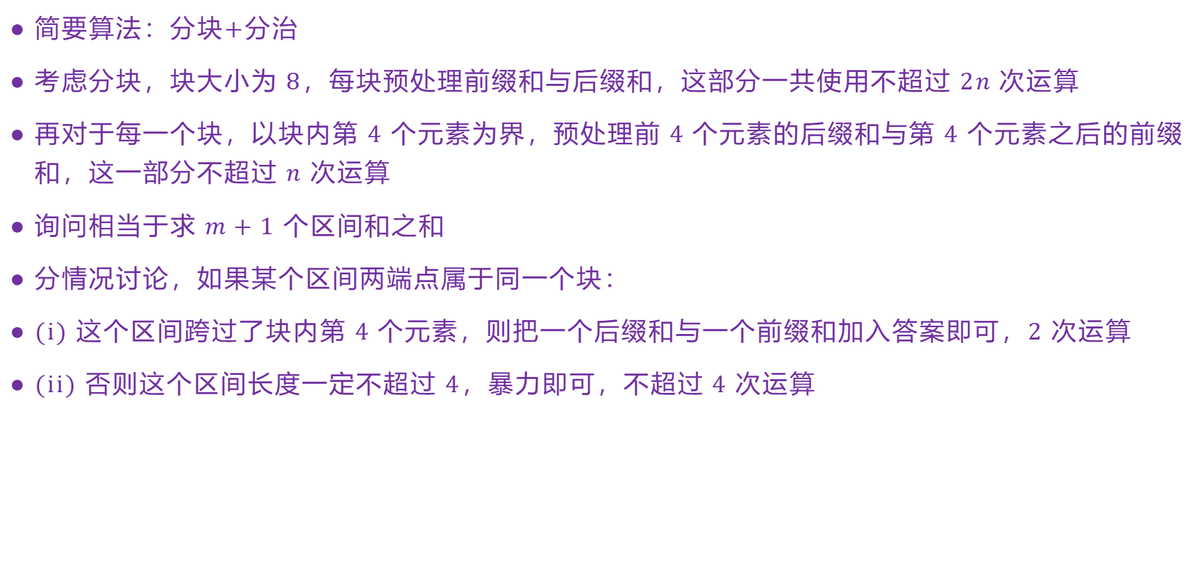
Task 3：樱桃莓莓
简要算法：分块+分治
考虑分块，块大小为 $8$，每块预处理前缀和与后缀和，这部分一共使用不超过 $2n$ 次运算
再对于每一个块，以块内第 $4$ 个元素为界，预处理前 $4$ 个元素的后缀和与第 $4$ 个元素之后的前缀和，这一部分不超过 $n$ 次运算
询问相当于求 $m+1$ 个区间和之和
分情况讨论，如果某个区间两端点属于同一个块：
(i) 这个区间跨过了块内第 $4$ 个元素，则把一个后缀和与一个前缀和加入答案即可，$2$ 次运算
(ii) 否则这个区间长度一定不超过 $4$，暴力即可，不超过 $4$ 次运算

Slide 9
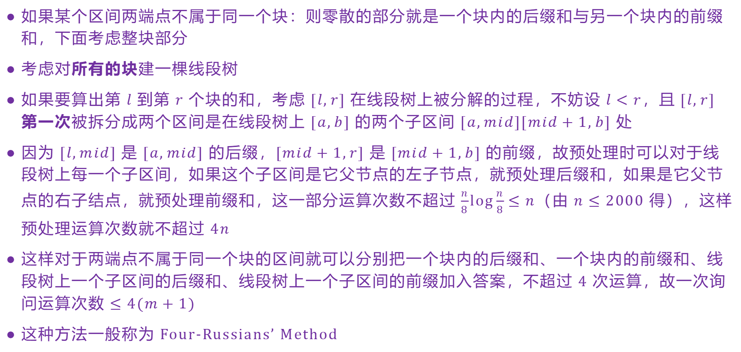
Task 3：樱桃莓莓
如果某个区间两端点不属于同一个块：则零散的部分就是一个块内的后缀和与另一个块内的前缀和，下面考虑整块部分
考虑对所有的块建一棵线段树
如果要算出第 $l$ 到第 $r$ 个块的和，考虑 $[l,r]$ 在线段树上被分解的过程，不妨设 $l<r$，且 $[l,r]$ 第一次被拆分成两个区间是在线段树上 $[a,b]$ 的两个子区间 $[a,mid][mid+1,b]$ 处
因为 $[l,mid]$ 是 $[a,mid]$ 的后缀，$[mid+1,r]$ 是 $[mid+1,b]$ 的前缀，故预处理时可以对于线段树上每一个子区间，如果这个子区间是它父节点的左子节点，就预处理后缀和，如果是它父节点的右子结点，就预处理前缀和，这一部分运算次数不超过 $\frac{n}{8}\log{\frac{n}{8}}≤n$（由 $n≤2000$ 得），这样预处理运算次数就不超过 $4n$
这样对于两端点不属于同一个块的区间就可以分别把一个块内的后缀和、一个块内的前缀和、线段树上一个子区间的后缀和、线段树上一个子区间的前缀加入答案，不超过 $4$ 次运算，故一次询问运算次数 $≤4(m+1)$
这种方法一般称为 Four-Russians’ Method

Slide 10
谢谢大家！

